Slide 1

مدارس الامتياز العالمية
Excellence International Schools
DAMMAM – KSA
FRENCH

Slide 2

Grade 1
1st Term

Slide 3




Slide 4
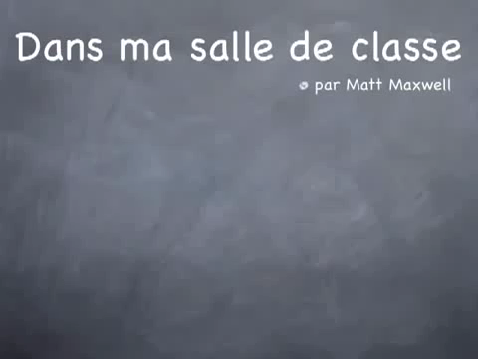

Slide 5




Observe et écoute
C’est ma classe
A student girl.
A student boy.
Un élève
Une élève
Pg:26
A teacher (woman)
Une maîtresse

Slide 6



Les objets de la classe
Un cahier.
Un crayon .
Un livre .
A notebook
A book
Pg:27
A pencil

Slide 7


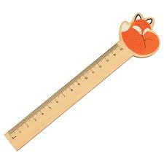
Les objets de la classe
Un stylo
Une gomme .
Une règle
pen
Pg:27
eraser
ruler

Slide 8
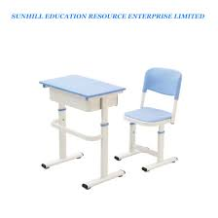
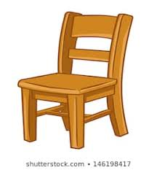
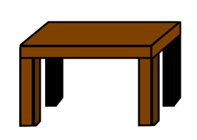
Les objets de la classe
Un pupitre.
Une chaise .
Une table .
desk
Pg:27
chair
table

Slide 9
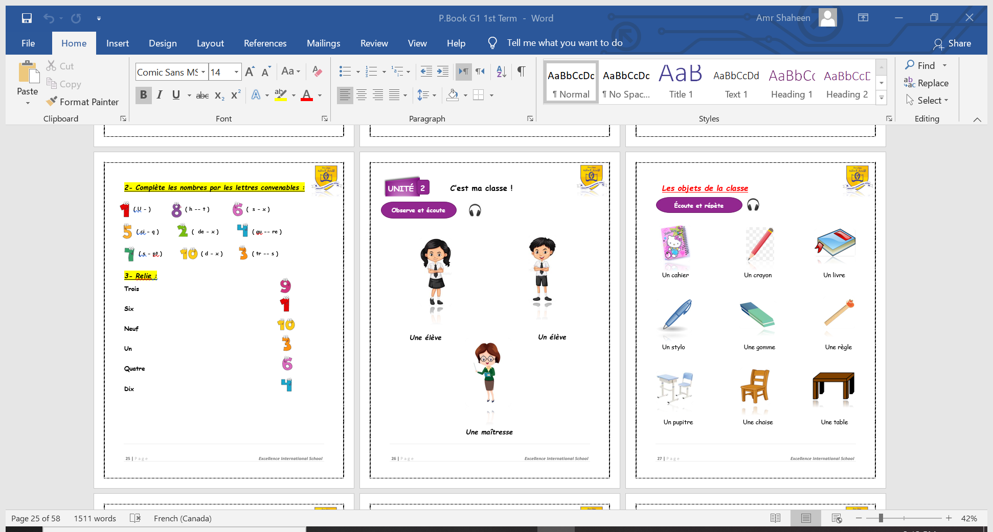
Les objets de la classe
Pg:27

Slide 10




